Slide 1
SPACE
RACE
Կուրսային աշխատանք
Ուսանող՝ Բաբայան Ալվարդ
Ղեկավար՝ Շահոյան Ռաֆաել

Slide 2
Բովանդակություն
1․Խնդրի դրվածքը
2․Խնդրի իրագործումը
3․Menu֊ի կառուցվածքը
4․Ծրագրի կառուցվածքը
5.Օգտագործողի միջավայրը
6․Օգտագործած լինկեր

Slide 3
Խնդրի դրվածքը
1․Իրագործել «Տիեզերական մրցաշար»(«Space Race») խաղի կոնսոլային տարբերակը:
2․Իրագործվել է սկզբնական Menu, որն ունի 4 հիմնական դաշտեր Play, Options, Records, Quit:
3․Աշխատանքը կատարելիս օգտվել C++ի ncurses գրադարանից, որը թույլ է տալիս օգտագործողի միջավայրը ավելի հարմարեցնել օգտագործողի համար։

Slide 4
Խնդրի իրագործումը
Փորձելով կատարել հիմնական պահանջները իրագործել եմ menu֊որը հետագա սլայդերում կմանրամասնեմ, խաղի հիմնական ալգորիթմը փորձել եմ իրականացնել առանց trading օգտագործելու դրա համար ստեղծել եմ մատրից որի տարրերն են խաղի օբյեկտները և ամեն քայլը անելուց update() ֆունկցիայի միջոցով թարմացվում է մատրիցը։

Slide 5
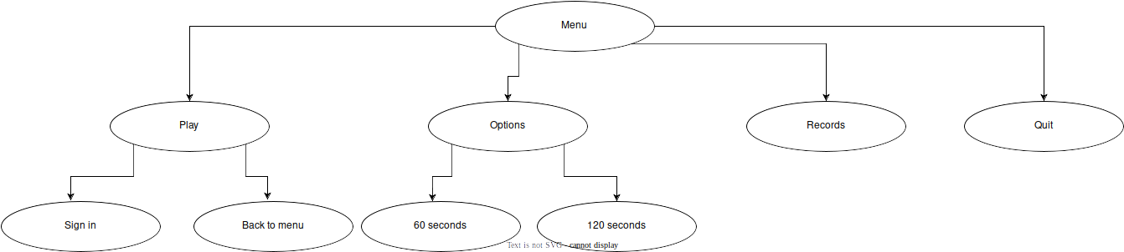
Menu-ի կառուցվածքը

Slide 6
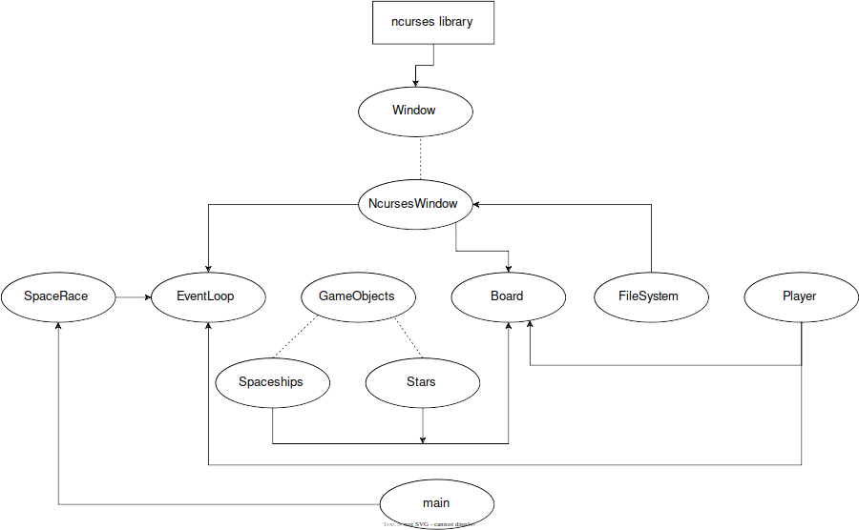
Ծրագրի կառուցվածքը

Slide 7
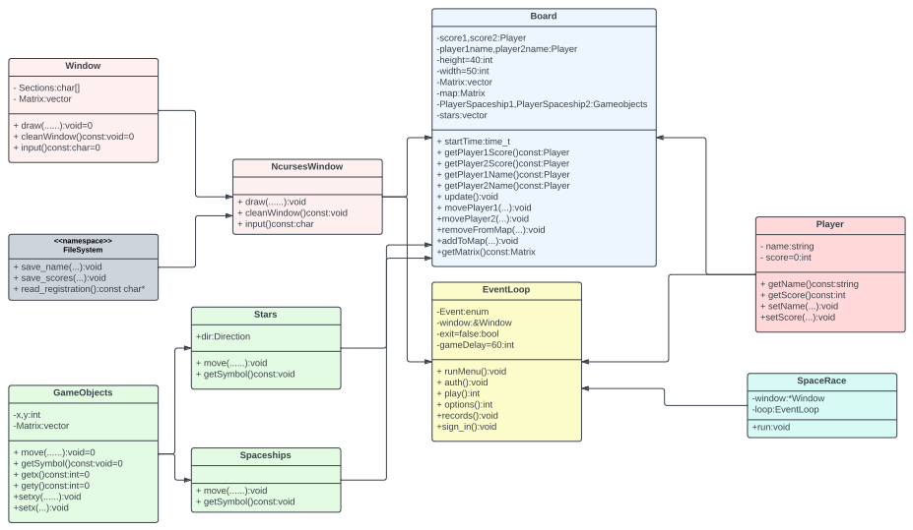
Ծրագրի կառուցվածքը

Slide 8


Menu Play

Slide 9
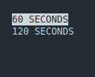
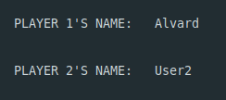
Options Sign in

Slide 10
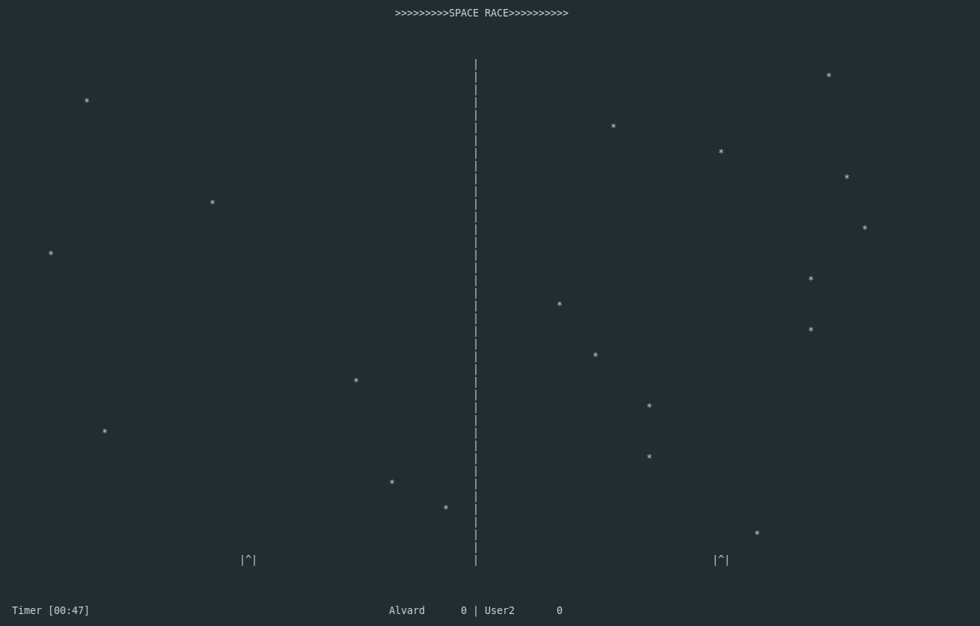
Game

Slide 11
Օգտագործված Լինկեր
1.Ncurses How to -http://www.cems.uwe.ac.uk/~irjohnso/courses/coursenotes/ufs001/NCURSES-Programming-HOWTO.pdf
2.MVC-https://en.wikipedia.org/wiki/Model%E2%80%93view%E2%80%93controller
3.Diagrams-https://lucid.app/documents#/dashboard
4․C++ ի վերաբերյալ հավելյան տեղեկություններ֊http://en.cppreference.com/w/cpp
5.Խաղի օրիգինալ տարբերակից հատված-https://www.youtube.com/watch?v=0eBUoY6W8BY&t=4s

Slide 12
Շնորհակալություն

